Slide 1
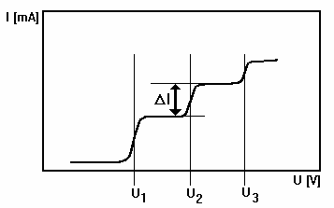
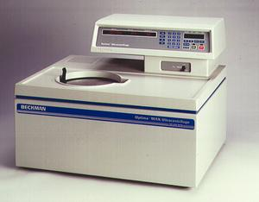
Přednášky z lékařské biofyziky
Zařízení pro elektrochemickou analýzu
Pomocné laboratorní přístroje

Slide 2
Obsah přednášky
Tato přednáška je o zařízeních pro elektrochemickou analýzu tělesných tekutin a jiných biologických vzorků a dále o pomocných zařízeních, s nimiž se často setkáme v biomedicínských laboratořích i ve zdravotnických zařízeních.
Zařízení pro elektrochemickou analýzu:
    Galvanický článek, elektrody a potenciometrie
    Konduktometr
    Voltametrické a polarografické systémy
Pomocná zařízení:
    Centrifugy
    Třepačky a míchačky
    Homogenizátory a dezintegrátory
    Vývěvy
    Myčky a čističky
    Tepelná zařízení a termostaty
    Klimatizace

Slide 3
Galvanický článek
Galvanický článek přeměňuje chemickou energii na elektrickou. Je tvořen kovovými elektrodami ponořenými do elektrolytu s ionty téhož kovu. Elektrolyty jsou odděleny membránou umožňující průchod iontů, avšak bránící promíchání elektrolytů.
Elektrony se uvolňují při reakci M_{i} → M_{i}⁺ + e⁻ a spotřebovávají při reakci M_{j}⁺ + e⁻ → M _{o} na druhé elektrodě.
Spojíme-li elektrody vodičem, elektrony se pohybují tam, kde je jich nedostatek. Proto se na jedné elektrodě uvolňuje více iontů a druhé elektrodě se některé ionty ukládají jako atomy kovu.
Napětí článku: U rozpojeného galvanického článku nastává termodynamická rovnováha: určité množství iontů přechází (rozpouští se) do roztoku, a volné elektrony zůstávají v kovu. Takto vzniká elektrické napětí, které elektrostaticky brání dalšímu přechodu iontů do elektrolytu. Toto napětí závisí na schopnosti kovu uvolňovat ionty do daného prostředí.
Výsledné napětí je dáno rozdílem potenciálů na jednotlivých elektrodách. Jednotlivě nemohou být měřeny, protože k měření potřebujeme vždy nejméně dvě elektrody.
Galvanický článek je základním principem potenciometrických přístrojů používaných pro zjištění iontového složení elektrolytů včetně tělesných tekutin.

Slide 4
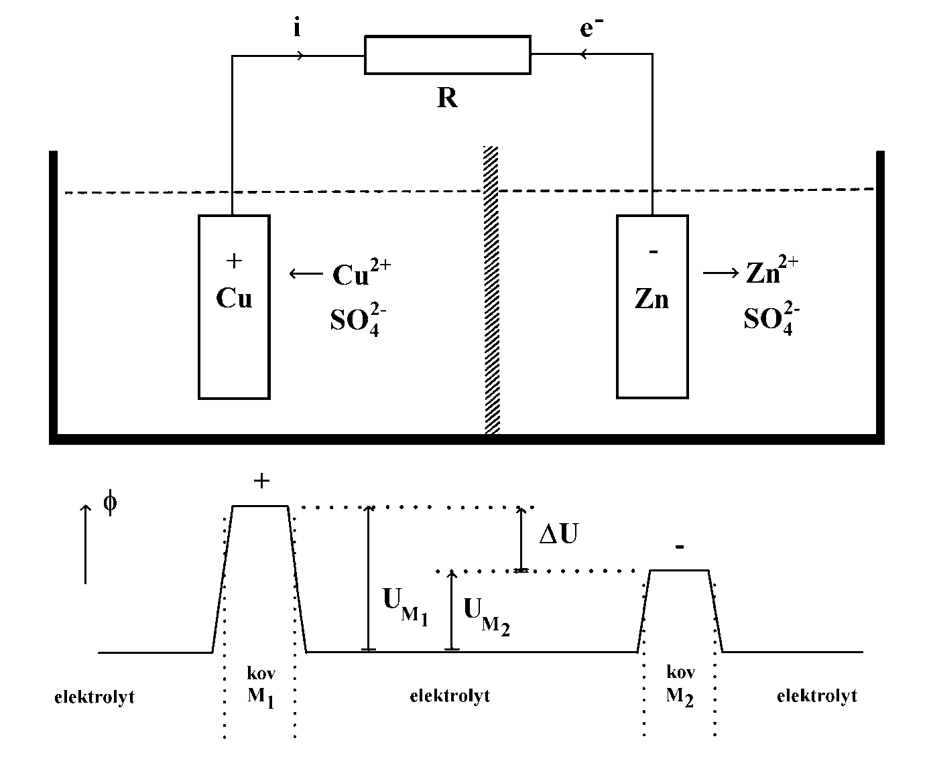
Vznik elektrického napětí U v galvanickém článku (Daniellova). R – pracovní odpor, i – konvenční směr elektrického proudu, e⁻ - směr toku elektronů.
Dole: Průběh změn elektrického potenciálu Φ v článku.
Galvanický článek

Slide 5
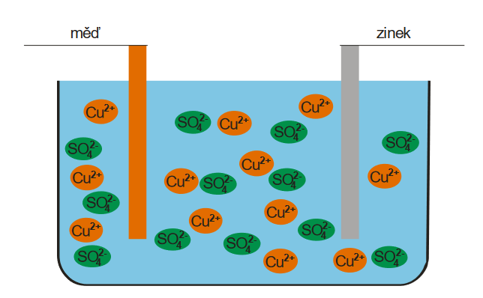
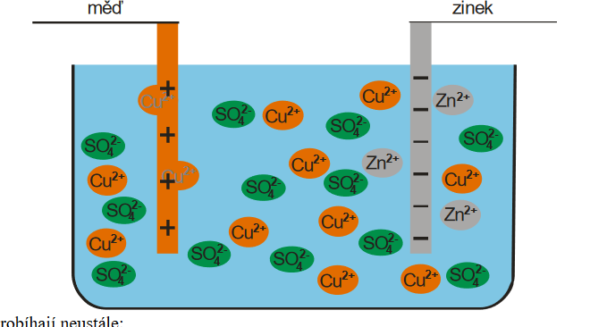
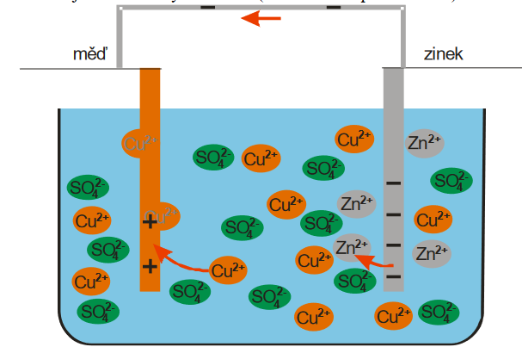
Spíše neodborné osvětlení vzniku el. proudu v galv. článku
Vytvoření dvojvrstev
Počáteční fáze
Anionty SO4 vytrhávají ze zinkové elektrody další kationty Zn2+ ⇒ na zinkové
elektrodě zůstávají elektrony ⇒ elektroda se nabíjí záporně a její okolí, kde zůstávají
vytržené kationy, kladně. Vzniká elektrická dvojvrstva.
Měděná elektroda vychytává ze svého okolí kationty. Cu2+ ⇒ na měděné elektrodě
chybějí elektrony (zachycené kationty jich mají nedostatek) ⇒ elektroda se nabíjí kladně
a její okolí, kde chybí vytržené kationy a kam se přitahují anionty SO4 záporně. Vzniká
elektrická dvojvrstva (s opačnou polaritou než u zinku)
V obou případech dojde k ustavení rovnováhy a další tvorba dvojvrstvy již nenastává – rovnováha (napětí dvojvrstev) není stejné
Existence el. proudu
Spojením elektrod vodičem (červené šipky na obrázku): ⇒ elektrony ze zinkové elektrody
začnou přecházet na měděnou
Na zinkové elektrodě ubude elektronů ⇒ sníží se napětí dvojvrstvy ⇒ anionty SO4
začnou zase vytrhávat další kationty Zn2+ a tím vyrábět na elektrodě další elektrony (a
zvyšovat napětí dvojvrstvy).
Na měděné elektrodě přibudou elektrony a tím se zmenší její kladný náboj ⇒ sníží se
napětí dvojvrstvy ⇒ elektroda začne přitahovat z roztoku další kationty Cu2+ a tím
zvětšovat nedostatek elektronů, zvětšovat kladný náboj(a zvyšovat napětí dvojvrstvy).
⇒ tyto reakce se snaží udržet napětí dvojvrstev a tím neustále vyrábějí další náboj, který může
přes drát přecházet z jedné elektrody na druhou (popakovaně).

Slide 6
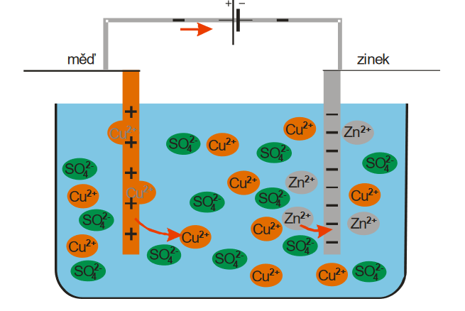
nabíjení

Slide 7
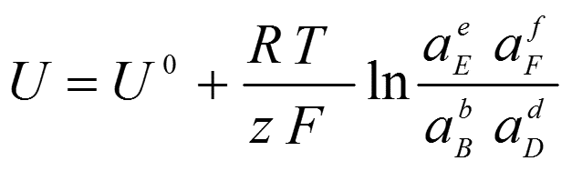
Napětí galvanického článku – Nernstova rovnice
B, D, E, F jsou jednotlivé složky reakční směsi a b, d, e, f jsou stechiometrické koeficienty reakce. První člen na pravé straně rovnice U° je standardní elektromotorické napětí článku.
Jsou-li reagující látky ve standardním stavu (a = 1), pak U = U°. Výraz je označován jako Nernstova rovnice a je obecným vyjádřením elektrického napětí vznikajícího v galvanickém článku.

Slide 8
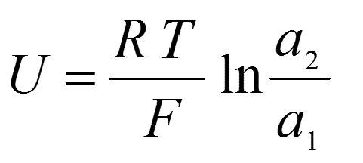
Koncentrační článek
Koncentrační článek je tvořen dvěma elektrodami z téhož kovu, ponořenými do roztoku příslušných iontů o různé aktivitě (koncentraci) a₁ a a₂ (c₁ a c₂). S ohledem na předchozí rovnici i v tomto případě vychází nenulové napětí. Zmizí člen U° obsahující rovnovážnou konstantu (viz učebnice, standardní aktivity iontů a kovů se vykrátí) a zjednoduší se i druhý člen (vykrátí se aktivity kovů elektrod - jsou totožné). Vztah pak (pro z = 1) přechází do tvaru:

Slide 9
Elektrochemické metody - elektrody
Elektroda je vodič v kontaktu s elektrolytem. Správněji hovoříme o poločlánku, protože tvoří „polovinu“ některého galvanického (koncentračního, oxidoredukčního) článku. Na poločláncích dochází k ustavení rovnováhy, jejímž důsledkem je vznik elektrického potenciálu (napětí).
U elektrod prvního druhu probíhá výměna iontů a elektronů mezi elektrodou a roztokem. Elektrody mohou být kationtové (kovové, amalgamové, plynová vodíková elektroda), u kterých nastává rovnováha mezi neutrálními atomy a kationty. Existují i elektrody aniontové (např. chlórová), na kterých se ustavuje rovnováha mezi atomy a anionty. Typickou elektrodou prvního druhu je Cu elektroda ponořená do roztoku iontů Cu²⁺.
Elektrody druhého druhu mají tří části. Kov je pokryt vrstvou své málo rozpustné soli nebo hydroxidu a ponořen do roztoku elektrolytu, který má společný aniont se solí nebo hydroxidem. Příklad: elektroda kalomelová (Hg/Hg₂Cl₂) a stříbrochloridová (argentchloridová, Ag/AgCl).

Slide 10
Elektrody
Oxidoredukční elektrody jsou tvořeny vodičem z ušlechtilého kovu (zlata nebo platiny), ponořeným do roztoku obsahujícího redukovanou i oxidovanou formu téže látky.
Elektrody iontově selektivní jsou tvořeny neporézními membránami, jejichž potenciál závisí na aktivitě určitých iontů přítomných v roztoku. Dělí se do několika skupin. Nejvýznamnější iontově selektivní elektrodou je elektroda skleněná pro měření pH, která je specifická pro ionty H₃O⁺.
Enzymové elektrody jsou zvláštním druhem iontově selektivních elektrod. V nich přítomné enzymy štěpí substrát, jehož koncentrace má být stanovena. Produkt enzymové reakce musí být elektroaktivní, tj. iontové povahy, a může být stanoven příslušnou iontově selektivní elektrodou. Enzymové a iontově selektivní elektrody jsou významné pro technologie biosenzorů.

Slide 11
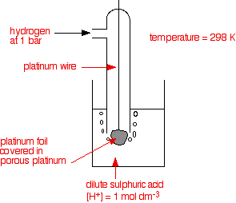
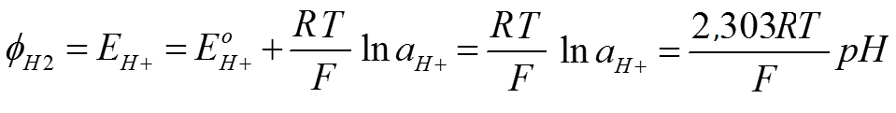
Vodíková elektroda
Můžeme napsat:
kde
pH = -loga_{H+}
http://www.chemguide.co.uk/physical/redoxeqia/introduction.html
Vodíková elektroda je v elektrochemii elektrodou srovnávací a její standardní potenciál je konvenčně roven nule. Potenciál jiné elektrody je pak napětí galvanického článku tvořeného touto elektrodou a standardní vodíkovou elektrodou.
Je to platinové elektroda pokrytá platinovou černí, ponořená do roztoku H⁺ iontů nasyceného plynným vodíkem (vodík probublává kolem elektrody a váže se na platinovou čerň). Potenciál vodíkové elektrody je funkcí aktivity (koncentrace) vodíkových iontů a při jejich jednotkové aktivitě je roven nule. Vodíková elektroda se v praxi k měření pH nevyužívá pro nepraktičnost.

Slide 12
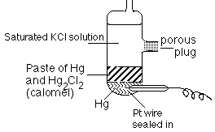
Kalomelová elektroda
Kalomelová elektroda je spolu s elektrodou stříbrochloridovou nevýznamnější elektrodou druhého druhu. Používá se i jako elektroda referenční (srovnávací) pro měření potenciálu jiných elektrod. Tvoří ji rtuť překrytá vrstvou kalomelu (Hg₂Cl₂) a roztokem KCl. Potenciál této elektrody se řídí rovnovážnou koncentrací aniontů Cl⁻ v elektrodové reakci:
Hg₂Cl₂(s) + 2 e⁻ = 2 Hg(l) + 2 Cl⁻
Tato rovnováha je ovlivňována i koncentrací KCl. Obvykle se připravuje nasycená kalomelová elektroda - roztok KCl je nasycen. Tato elektroda se vedle snadné přípravy vyznačuje reprodukovatelností a stabilitou potenciálu. Do elektrického obvodu je zapojována pomocí platinového vodiče zavedeného do rtuti.
http://www.resonancepub.com/electrochem.htm

Slide 13
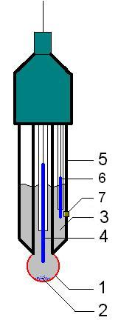
Skleněná elektroda
Skleněná elektroda je iontově selektivní. Umožňuje potenciometrické měření pH. Jejím jádrem je stříbrochloridová elektroda (4) v prostředí o známém pH - například v roztoku NaCl (2). Tento roztok je oddělen od roztoku s neznámou hodnotou pH tenkou skleněnou membránou (1). Vytváří se koncentrační článek, jehož potenciál je dán koncentrací (aktivitou) vodíkových (hydroxoniových) iontů po obou stranách membrány, avšak je ovlivňován i ionty alkalických kovů na rozhraní skla a měřeného roztoku. Pro potenciál na povrchu skleněné membrány platí:
E = Eº - 0,059 pH [V],
kde Eº je charakteristická konstanta dané elektrody. Napětí na skleněné elektrodě je měřeno voltmetry kalibrované přímo v jednotkách - pH-metry. Elektrický obvod se skleněnou elektrodou je obvykle uzavřen kalomelovou elektrodou (6) a obě elektrody tvoří často jediné ponorné těleso (5). Pro použití v lékařství a výzkumu existují modifikace skleněných elektrod (kapilární aj.) pro měření pH krve, žaludeční šťávy aj. Mikroelektrodovými systémy lze měřit pH i přímo v buňkách.
(3) – roztok KCl, (7) porézní okénko umožňující uzavření obvodu kalomelovou elektrodou
http://commons.wikimedia.org/wiki/Image:Glass_electrode_scheme.jpg

Slide 14
Přístroje pro potenciometrii
Elektrochemické metody, které stanovují koncentrace iontů na základě měření potenciálů odpovídajících elektrod se souhrnně označují jako potenciometrie.
Nejvýznamnější touto metodou je měření pH.
Vedle měření pH se můžeme běžně setkat s potenciometrickým stanovením draselných, sodných nebo vápenatých iontů.
Měřicí systém je vždy tvořen měřicí elektrodou, srovnávací (referenční) elektrodou a voltmetrem.

Slide 15
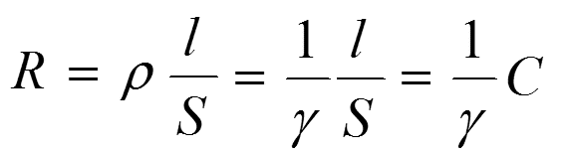
Konduktometrie
Významnou elektrochemickou analytickou metodou je konduktometrie, stanovení vodivosti nebo měrné vodivosti elektrolytů. Elektrický odpor vodiče je dán výrazem:
kde ρ je měrný odpor, l - délka vodiče a S jeho průřez. Převrácená hodnota odporu se označuje jako vodivost, G = 1/R [Ω⁻¹ = siemens, S]. Měrná vodivost γ je převrácenou hodnotou měrného odporu (γ = 1/ρ). C je odporová konstanta konduktometrické nádobky, za jejíž součást považujeme i měrné elektrody. Veličiny l a S jsou pro elektrolyt a elektrodový systém jen nesnadno stanovitelné. V praxi se odporová konstanta C stanovuje na základě experimentálně zjištěného odporu či vodivosti elektrolytu a tabelovaných hodnot měrné vodivosti některých nejčastěji se vyskytujících iontů.

Slide 16
Konduktometrie
Můžeme též psát:
G = γ/C, γ = GC a C = γR
Měrná vodivost elektrolytů závisí na koncentraci iontů a jejich pohyblivosti, což lze využít pro řadu měření.
Pro porovnávání vodivosti jednotlivých druhů elektrolytů je vhodné měrnou vodivost vztáhnout na jednotkovou koncentraci a zavést tzv. molovou vodivost Λ (lambda):
= γ/c,
kde c je koncentrace elektrolytu.

Slide 17

Konduktometry
Konduktometry, přístroje pro měření vodivosti elektrolytů, mohou být tvořeny běžným přístrojem pro měření odporu v obvodu střídavého proudu o frekvenci např. 1 kHz a nízkém napětí. Stejnosměrného proudu použít nelze, protože by mohl vyvolat polarizaci elektrod nebo elektrolýzu roztoku. Dvojice měrných elektrod bývá vyráběna z platiny. Stupnice přístroje je cejchována přímo v jednotkách vodivosti.
Konduktometrie se v praxi využívá např. pro kontrolu čistoty destilované vody, při sledování kvality pitné vody, pro měření obsahu vody v půdě či potravinách apod. Významnou aplikací konduktometrie je konduktometrická titrace, kterou lze např. zjišťovat koncentrace kyselin nebo zásad.

Slide 18
Polarografie a voltametrie
Polarografie a voltametrie jsou elektrochemické analytické metody, které využívají elektrolytických dějů na dobře polarizovatelných elektrodách. Princip polarografie byl objeven v r. 1922 prof. Jaroslavem Heyrovským (1890-1967), kterému byla za jeho objev udělena v r. 1959 Nobelova cena za chemii.

Slide 19
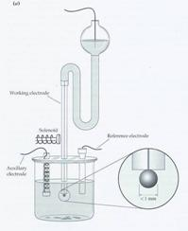
Polarografie
Podstatou polarografie je měření závislosti elektrického proudu na napětí, které je přiváděno na rtuťovou kapkovou elektrodu (katodu) a obvykle nepřevyšuje -2 V. Tato elektroda při měření v krátkých pravidelných intervalech odkapává, čímž se neustále obnovuje její povrch.
Na povrchu elektrody dochází k vylučování jednotlivých kationtů, a to při charakteristických tzv. vylučovacích napětích, která na polarografických křivkách (polarogramech) odečítáme jako tzv. půlvlnové potenciály. Vylučování jednotlivých kationtů na elektrodě se projevuje v okolí půlvlnového potenciálu vzrůstem proudu, úměrným koncentraci daného iontu v roztoku.
Klasická sestava polarografu
http://www.chem.ntnu.edu.tw/changijy/secondyear/teachingcontent.files/image054.jpg

Slide 20
Příklad polarogramu. U₁, U₂, U₃ jsou tzv. půlvlnové potenciály různých kationtů přítomných v roztoku. ΔI je výška polarografické vlny, úměrná koncentraci daného elektrolytu.
Polarografie

Slide 21
Modifikace polarografie
Citlivost polarografie se podařilo zvýšit pomocí několika modifikací (detekční limit leží v oblasti koncentrací desítek až stovek nM). Lze například pracovat s neodkapávající kapkou a před aplikací napěťové rampy (lineárně rostoucího napětí) nechat analyzované ionty shromáždit na povrchu kapky.
Citlivou variantou polarografie je diferenční pulsní polarografie. Aplikují se napěťové pulsy o velikosti např. 50 mV překládané přes napěťovou rampu.
Při oscilografické polarografii je aplikováno střídavé elektrické napětí. Elektrodový děj je pak dán nejen faradaickými proudy (výměnou elektronů mezi elektrodou a ionty) ale i proudy kapacitními (nabíjení a vybíjení povrchu elektrody). Kapacita povrchu elektrody je závislá na způsobu uložení adsorbovaných látek. Takto lze proto studovat i látky, které při daném napětí neposkytují žádné faradaické proudy. Může se jednat o nukleové kyseliny a jejich složky. Metoda se někdy označuje jako tensametrie.

Slide 22
Voltametrie
Voltametrie je měření závislosti proudu na napětí přiváděném na elektrody umístěné v elektrolytu. Při voltametrii se používají stejné přístroje jako pro polarografii. Měrné elektrody však mohou být vyrobeny z různých dostatečně inertních a přitom elektricky vodivých materiálů, např. platiny nebo zlata. Využívá se i elektrod z grafitu či skelného uhlíku. Nevýhodou takových elektrod je nutnost obroušení jejich povrchu po každém měření.
Výhodou voltametrie je možnost použití elektrod jako anod. (Rtuťovou elektrodu jako anodu využít nelze, protože by docházelo k jejímu rozpouštění.) Je tedy možno sledovat nejen redukční děje, ale i děje oxidační. I voltametrie může být prováděna metodou oscilografickou nebo diferenčně pulsní.
Při polarografii i voltametrii se jako elektroda referenční obvykle používá elektroda kalomelová, propojená s měřeným roztokem nejčastěji můstkem z elektricky vodivého gelu.

Slide 23
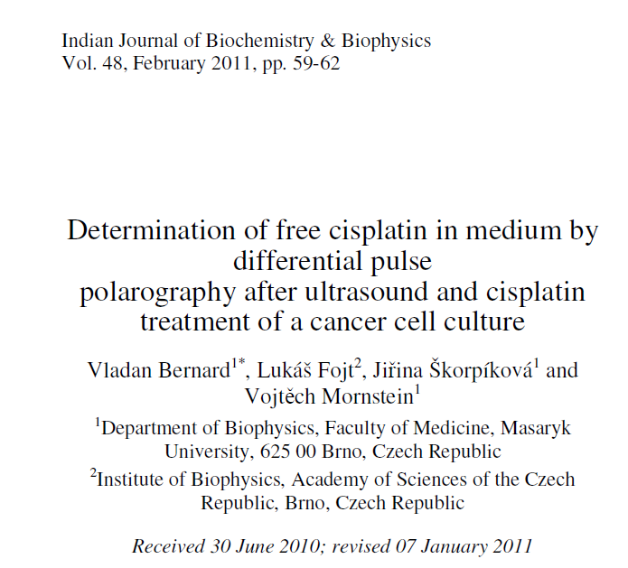
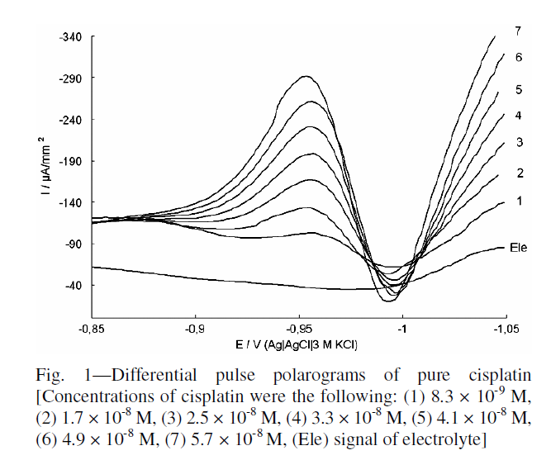
Přínos: 1000 x nižší koncentrační práh detekce ve srovnání s AAS (hmotnostní spektrometr)

Slide 24
Pomocná laboratorní zařízení
V moderních laboratořích orientovaných na tzv. biomedicínský výzkum nebo i na analýzy vzorků pro lékařské diagnostické účely se setkáváme s mnoha pomocnými zařízeními, která sice neslouží k vlastnímu výzkumu či analýzám (měření), ale nelze se bez nich obejít. Tato pomocná zařízení někdy mají větší pořizovací cenu než přístroje sloužící k vlastnímu provádění experimentů, vždy však představují nezanedbatelnou nákladovou položku. Mnohá z nich jsou zmiňována spíše v rámci chemie. S jinými zařízeními či přístroji (např. váhami, teploměry) jsme se seznámili jinde. Stručně pojednáme o dalších zařízeních.

Slide 25
Centrifugy
V laboratořích se setkáváme s centrifugami stolními i stacionárními, dosahujícími 10³ – 10⁵ ot/min. Nízkoobrátkové centrifugy, převážně ve stolním provedení, jsou používány pro urychlení sedimentace hrubých disperzí, včetně buněk. Buňky sedimentují ke dnu kyvet, poté může být vyměněn roztok, v němž se buňky nacházely. Následně mohou být buňky znovu resuspendovány, čímž dochází k jejich promývání.
Prostor rotoru centrifugy může být chlazen, aby nedocházelo k degradaci biologických materiálů.
Centrifuga pracuje na sedimentačním principu, kdy je odstředivého zrychlení používáno pro urychlené oddělování látek o nižší a vyšší hustotě.
Příklad použití: analýza krevní plasmy nebo mozkomíšního moku.

Slide 26
Ultracentrifugy
Vysokoobrátkové centrifugy (ultracentrifugy, dosahující několika set tisíc ot/min) slouží k dělení koloidních disperzí. Mohou být vybaveny optickým systémem pro pozorování pohybu jednotlivých frakcí makromolekul apod.
Pro správnou funkci každé centrifugy je nezbytné dokonalé vyvážení kyvet se vzorky. Nevyvážený rotor se jinak rozechvívá a může dojít i k jeho utržení a destrukci celého zařízení. Rotory ultracentrifug musí být vyrobeny z velmi odolných materiálů s ohledem na jejich velké namáhání odstředivou silou (např. z titanu).

Slide 27
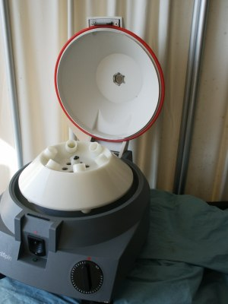
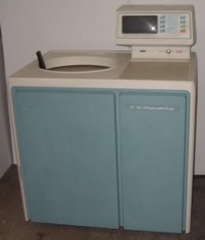
Centrifugy
Malá stolní centrifuga s otevřeným krytem prostoru rotoru. Lze vidět šest míst pro uložení kyvet (centrifugačních zkumavek).
Ultracentrifugy dosahují řádově 100 000 ot/min a zrychlení do 1 000 000 g.

Slide 28
Centrifugy - sedimentace
Sedimentační rychlost závisí na rozdílu hustot částic a prostředí, na jejich velikosti a tvaru. Důležité jsou tři síly:
1) Vztlaková dle Archimédova zákona:
F = ρVa = ρVrω²
kde ρ je hustota prostředí, V objem částice, a odstředivé zrychlení, r poloměr otáčení, ω úhlová rychlost.
2) Odstředivá:
F = mrω²
kde m je hmotnost částice.
3) Odporu proti pohybu tělesa v kapalině (Stokesův vzorec)
F = 6πrηv
kde r je poloměr částice, η dynamická viskozita, v rychlost pohybu částice vůči kapalině..

Slide 29


Centrifugy - sedimentace
Sedimentaci částic hodnotíme pomocí sedimentačního koeficientu s [s] (rychlost sedimentace při jednotkovém zrychlení):
v = dr/dt. Proto můžeme psát:
Po separaci proměnných a integraci získáváme rovnici:
ln r = sω²t + konst.
s je obsaženo ve směrnici závislosti logaritmu r na čase. Tento graf lze získat proměřováním polohy částice r během sedimentace. Sedimentační koeficient menších molekul bílkovin - 10⁻¹³ s. Jednotka:
svedberg S ( = 1.10⁻¹³ s).
Zviditelnění sedimentujících látek: měřením absorpce UV záření nebo indexu lomu.

Slide 30
Centrifugy – sedimentační analýza
K rozdělení polydisperzního koloidu dochází vlivem různě rychlého odstředivého pohybu jednotlivých složek (frakcí). Dvě možnosti:
Analyzovaným koloidem se převrství čisté rozpouštědlo. Po určité době odstřeďování se zjišťuje poloha jednotlivých složek koloidu v rozpouštědle - zónová sedimentace.
Sedimentace v hustotním gradientu - v kyvetě se intenzívním odstřeďováním připraví hustotní gradient vhodné látky (např. CsCl). Pohyb sedimentující složky se zastaví tam, kde vztlaková síla bude stejná jako síla odstředivá.

Slide 31
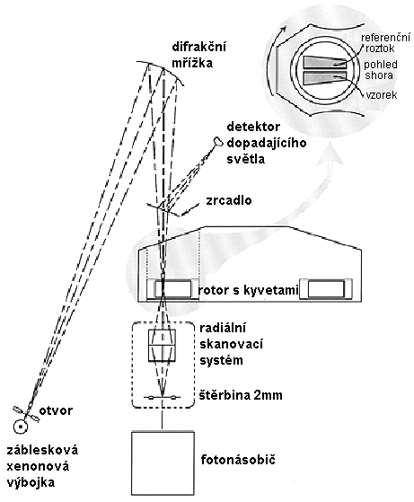
Analytická ultra-centrifuga schéma podle: http://www.embl-heidelberg.de/ExternalInfo/geerlof/draft_frames/flowchart/Characterization/AUC/auc.html#Why Analytical Ultracentrifugation

Slide 32
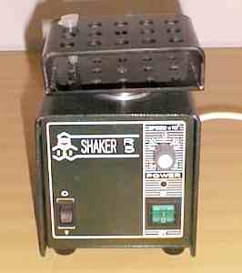
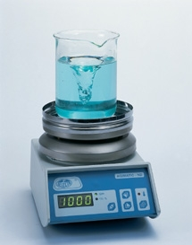
Třepačky a míchačky
Jestliže je nutno urychlit průběh nějaké chemické reakce, rozpustit těžce rozpustnou látku, zabránit sedimentaci rostoucích buněk apod. se využívají mechanické třepačky. Jsou vybaveny držáky nebo plošinami s otvory, do kterých se umísťují baňky nebo zkumavky. Upevněné nádobky pak vykonávají kývavé nebo rotační pohyby. Některé třepačky jsou vybaveny kryty, pod nimiž je udržována konstantní teplota, případně atmosféra o požadovaném složení.
Mnohdy postačuje pro promíchávání reakční směsi jen míchačka. Velmi výhodné jsou magnetické míchačky kombinované s ohřívací ploténkou. Uvnitř ploténky se otáčí magnet nebo jiným způsobem vzniká vířivé magnetické pole, které pak otáčí železnou tyčinkou zatavenou do skla nebo plastu, která je vkládána do nádobky.

Slide 33
Homogenizéry a dezintegrátory
Laboratorním analýzám biologických vzorků často předchází jejich homogenizace. K tomu slouží zejména homogenizéry a ultrazvukové dezintegrátory.
Rotační homogenizér je vyroben ze zabroušeného skla – skleněný váleček se prudce otáčí uvnitř zkumavky, jejíž průměr je o málo větší, než průměr válečku. Suspenze buněk nebo kousků tkáně je nucena tlakem pronikat do prostoru mezi otáčejícím se válečkem a stěnou zkumavky, přičemž dochází k drcení.
U modernějších homogenizérů je buněčná suspenze pod vysokým tlakem (až stovky MPa) protlačována tryskou, dosahuje rychlosti až kolem 500 m/s. Vlivem vnitřního tření a adiabatického stlačování se může značně zvýšit teplota suspenze, takže se tato zařízení neobejdou bez chlazení.

Slide 34
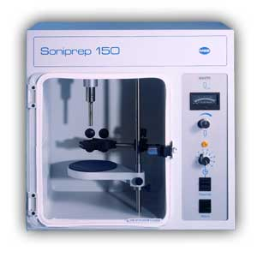
Homogenizéry a dezintegrátory
Ultrazvukový dezintegrátor pracuje s nízkofrekvenčním ultrazvukem (řádově desítky kHz), který je buzen magnetostrikčním měničem – rozechvívá se jádro střídavě magnetizované cívky. K němu je připevněn titanový nástavec (roh), jehož konec se ponořuje do suspenze, která má být homogenizována. Ultrazvuk vyvolává silnou kavitaci, která destruuje materiál v suspenzi. Ultrazvukové dezintegrátory jsou velmi účinné, avšak vzorky se rychle ohřívají, navíc vzniká určité množství volných radikálů. Citlivé biologické materiály mohou částečně degradovat, čehož si musí být uživatel vědom. Disperze molekul a jejich agregátů získaná pomocí dezintegrátoru se označuje někdy jako sonikát.

Slide 35
Vývěvy
Mnoho laboratoří se neobejde bez vývěvy – zařízení pro získávání vakua různě vysokého stupně. Některé přístroje mají výkonné vývěvy zabudované přímo v sobě (např. elektronové mikroskopy aj.), jindy nám stačí mírnější vakuum, např. pro odsávání tekutin z nádob, které nelze prostě obrátit a vylít.
Nejjednodušší vývěvou je vývěva vodní, která je založena na principu snížení hydrostatického tlaku v kapalině tryskající z kapiláry (viz Bernoulliova rovnice). Pomocí těchto vývěv lze snížit tlak vzduchu asi na 1% normální hodnoty, nevýhodou je značná spotřeba vody, s níž do odpadu odcházejí i odsávané tekutiny. Vyrábějí se však i vývěvy s uzavřeným vodním cyklem.
Dále se využívají rotační olejové vývěvy, kterými lze dosáhnout o několik řádů nižšího tlaku. K získávání vyššího vakua slouží tzv. difuzní vývěvy, které však pracují teprve po snížení tlaku v evakuovaném prostoru rotační vývěvou.

Slide 36
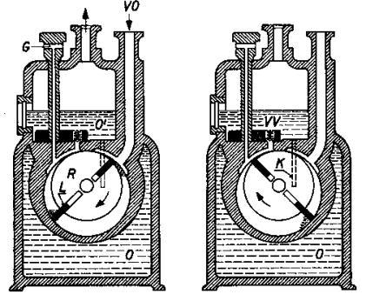

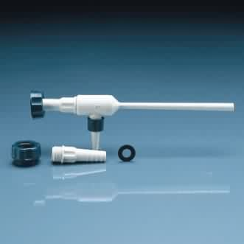
Vývěvy
Princip a provedení vodní vývěvy
Olejová rotační vývěva

Slide 37
Myčky a čističky
Pro mnohé účely, např. pro pěstování buněk, potřebujeme extrémně čisté laboratorní sklo. Jindy musíme odstranit lpící nečistoty ze špatně přístupných částí laboratorního skla apod.
Pro umývání laboratorního skla se používají automatické myčky, jež jsou dokonalejšími verzemi domácích myček nádobí. Vnitřní prostor je uzpůsoben tvarům a velikostem laboratorního skla a pro konečný oplach je používána destilovaná či deionizovaná voda, jejíž výrobník musí být k myčce připojen. Používají se i poněkud odlišné a účinnější detergenty.
Pro odstraňování hrubých nebo těžko odstranitelných (nerozpustných) nečistot se mohou s výhodou použít ultrazvukové čističky (lázně), s nimiž se můžeme setkat i při čištění zubního instrumentaria nebo u zlatníků a optiků. Do speciální mycí lázně je emitován nízkofrekvenční ultrazvuk o poměrně velkém výkonu, který pak za spoluúčasti kavitace rozrušuje nečistoty. Obdobné ultrazvukové lázně se využívají i v preparativní chemii pro urychlování chemických reakcí (sonokatalýzu).

Slide 38
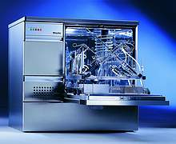
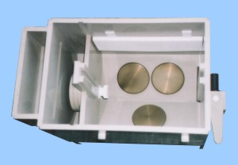
Myčky a čističky
Ultrazvuková lázeň - pohled shora (okrouhlé destičky jsou zdroje ultrazvuku)
Automatická myčka

Slide 39
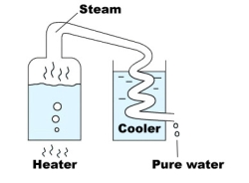
Destilační přístroje a deionizátory
Pro přípravu roztoků, živných médií, oplach laboratorního skla, náplně termostatů a pro mnoho jiných účelů je v laboratořích nutno používat destilovanou nebo dokonce redestilovanou vodu. K její výrobě slouží destilační přístroje a deionizátory.
Klasický destilační přístroj je nádržka s doplňovanou vodovodní vodou, do níž je umístěna topná elektrická spirála o výkonu několika kW. Vodní pára je vedena do vodního chladiče, kde voda kondenzuje a odtéká do rezervoáru. Odtud může být odváděna do druhého destilačního cyklu zajišťovaného menší topnou spirálou. Produktem je pak dvakrát destilovaná (redestilovaná) voda. Destilovaná či redestilovaná voda ještě může být zbavena rozpuštěných plynů, například varem za sníženého tlaku.
Analogií destilačního přístroje je deionizátor, který zbavuje vodu iontových sloučenin, případně dalších nečistot, pomocí iontoměničů (viz chemie), které lze chemicky regenerovat pro opětovné použití. Kvalita deionizované vody je plně srovnatelná nebo dokonce vyšší než u běžné destilované vody.

Slide 40
Sterilizátory a autoklávy
Pro jednorázové použití se vyrábí mnoho sterilních pomůcek či přípravků pro jedno použití, ale ne vždy se takové nákupy vyplatí. Navíc potřebujeme sterilizovat i takové předměty či materiály, které nelze z podstaty věci předem nakupovat ve sterilním stavu.
Vedle aplikace ionizujícího záření nebo chemických postupů, můžeme pro sterilizaci využít především zvýšené teploty. Například hodinové působení vzduchu o teplotě kolem 200 °C již sterilizaci předmětů zaručuje. Tento princip se uplatňuje v elektrických horkovzdušných sušárnách.
Rychlejší sterilizace skla i některých roztoků lze dosáhnout v autoklávech, což jsou vysokotlaké nádoby (analogie Papinova hrnce), v nichž působí na vložené předměty přehřátá vodní pára o tlaku 1 – 2x převyšujícím tlak atmosférický a teplota nad 100 °C.

Slide 41
Termostaty
Mnoho experimentů nebo laboratorních vyšetření musí probíhat za konstantní teploty. Jednodušší je udržovat konstantní teplotu vyšší než je teplota okolí, k čemuž stačí regulovaný ohřívač, při udržování nižší teploty potřebujeme i chladič.
Klasický termostat je čerpadlo, uvádějící do pohybu vodu nebo jinou tekutinu přes prostor s topnou spirálou. Teplotu sleduje teploměr, který po dosažení požadované teploty vypne topení. Dnes jsou využívána elektronická teplotní čidla na bázi termistoru, termočlánku apod.
Žádný termostat nedokáže teplotu stabilizovat absolutně, u běžných zařízení teplota cirkulující vody udržuje konstantní hodnotu v rozmezí několika desetin stupně.
Termostaty udržují konstantní teplotu i v kultivačních boxech, sušárnách apod. Kultivační boxy mohou být řešeny i tak, že v dvojitém plášti boxu se nachází termostatovaná voda, což má mj. výhodu vyšší tepelné kapacity a tím i stability nastavené teploty (krátkodobé otevření boxu teplotu významně neovlivní). Některé z kultivačních boxů (biologických termostatů) jsou vybaveny zařízením, které obohacuje vnitřní atmosféru o např. 5 % CO₂, což je nutné pro pěstování některých buněčných kultur.
Termostatovány mohou být i celé komory, v nichž mohou pracovat lidé.

Slide 42
Chladničky a mrazicí boxy
Vedle zcela běžných chladniček a mrazicích boxů, v nichž teplota neklesá pod -20 °C, nacházíme v laboratořích i hlubokomrazicí boxy, v nich panuje teplota -60 až -80 °C. Při této teplotě lze dlouhodobě uchovávat citlivé biologické materiály, včetně zmrazených buněk a kousků tkání. Před vložením do hlubokomrazicího boxu se tyto materiály rychle zmrazují pomocí kapalného freonu a dusíku.
S ohledem na vysokou cenu skladovaných materiálů jsou hlubokomrazicí boxy vybaveny alarmy, které se spouštějí, přesáhne-li vnitřní teplota určitou nastavenou mez, např. při výpadku proudu nebo jiné poruše.

Slide 43
Klimatizace a zvlhčovače vzduchu
Klimatizace v laboratoři má dvojí význam. Na jedné straně zaručuje nutný komfort pracovníků, zejména v letním období, kdy je teplota laboratoře zvyšována nad únosnou míru nejen počasím, ale i odpadním teplem z přístrojů přítomných v laboratoři. Na druhé straně je takto zajišťována stálost laboratorních podmínek nutná při každém experimentu.
Zvláštní význam má klimatizace v místnostech, které nelze z hygienických či jiných důvodů větrat. Méně výhodná je klimatizace centrální (laboratoř může být snadno kontaminována zvenčí nebo naopak může kontaminovat okolí). Výhodnější je klimatizace lokální, kdy je zajištěno i filtrování cirkulujícího vzduchu. Klimatizace by měla regulovat nejen teplotu v místnosti, ale i relativní vlhkost vzduchu.
K regulaci vlhkosti slouží zvlhčovače (odpařovací, rozprašovací, ultrazvukové), které však vyžadují pravidelnou údržbu (čištění, dezinfekci), protože jinak se mohou stát zdroji poměrně nebezpečných infekcí. Podobné problémy mohou být i s centrální klimatizací (tzv. legionářská nemoc, smrtelná plicní infekce, z hotelové klimatizace).

Slide 44
Autor:
Vojtěch Mornstein
Obsahová spolupráce:
Carmel J. Caruana
Vladan Bernard
Poslední revize a ozvučení: květen 2023

